Slide 1
Estilos em ReactJS

Slide 2
CSS Modules
Permitem que você use classes CSS em componentes React sem se preocupar com conflitos de nomes, pois os nomes das classes são escopados localmente.

Slide 3
Scoped CSS com SCSS
Você pode aplicar estilos específicos de maneira encapsulada, incluindo pseudoclasses como :hover dentro do escopo do componente.

Slide 4
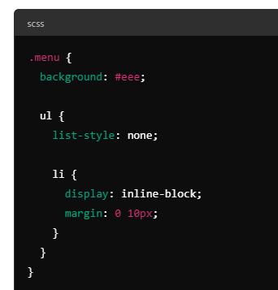
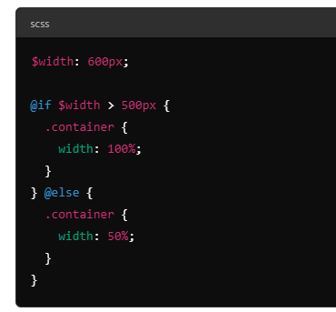
CSS vs SCSS
A diferença entre CSS e SCSS (Sassy CSS) está principalmente na sintaxe e nas funcionalidades que o SCSS oferece em cima do CSS. Aqui estão os principais pontos de diferença:
Sintaxe
Variáveis
Aninhamento (Nesting)
Funções
Importação de arquivos
Operadores e Condicionais

Slide 5
Exemplo

Slide 6
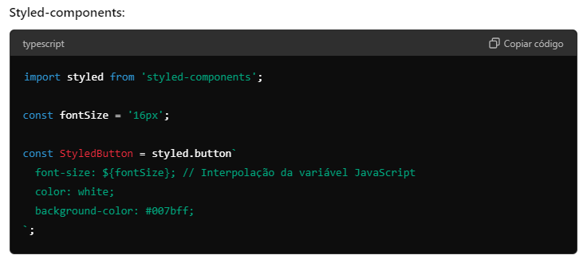
Styled-components
É uma biblioteca que permite escrever estilos CSS em arquivos JavaScript/TypeScript.
Ela utiliza tagged template literals para aplicar estilos aos componentes.

Slide 7
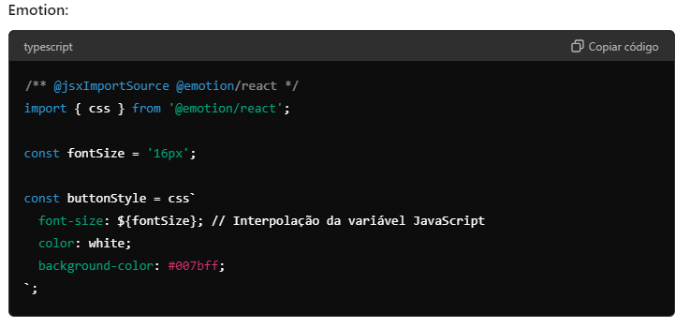
Emotion
É outra biblioteca de estilização que permite aplicar estilos CSS diretamente nos componentes React.
O Emotion também permite o uso de css para definir estilos com poderosas funcionalidades, como composição e interpolação.

Slide 8
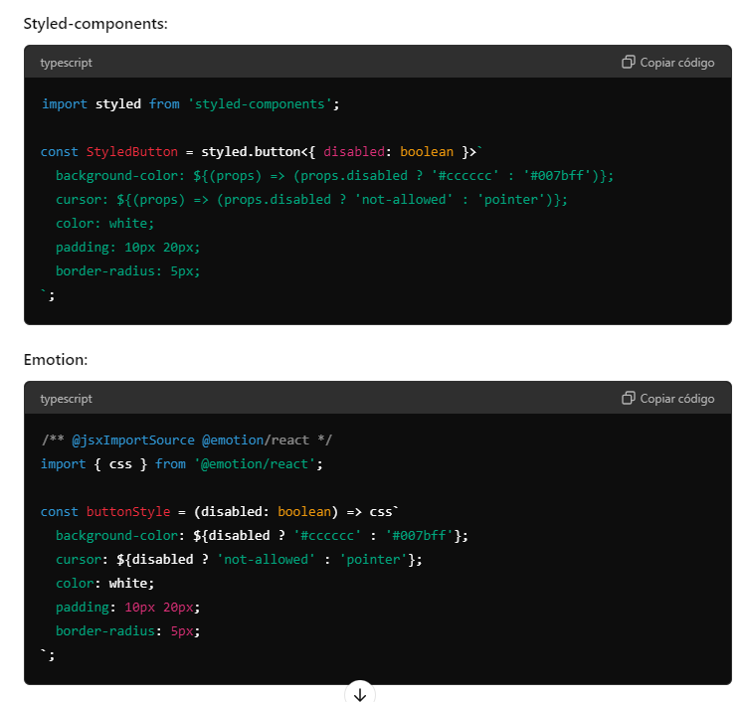

Slide 9
Material-UI (MUI)
Material-UI é um dos frameworks CSS mais populares para React. Ele implementa as diretrizes do Material Design do Google e oferece uma vasta gama de componentes pré-estilizados, como botões, cards, modais, tabelas, entre outros.
Amplamente utilizado em aplicações que seguem o Material Design, especialmente em projetos corporativos e aplicativos web.
https://mui.com/

Slide 10
MUI
Fundamento: Baseado no Material Design do Google.
Estilização: Utiliza um sistema de estilos próprio que pode ser manipulado usando JavaScript, permitindo a criação de temas personalizados e a aplicação de estilos diretamente dentro dos componentes React.
Componentes: Oferece uma vasta gama de componentes prontos, como botões, modais, tabelas, e muitos outros, todos seguindo os padrões do Material Design.

Slide 11
MUI
MUI: Focado em fornecer uma implementação completa e pronta do Material Design, com componentes e temas que podem ser facilmente integrados em qualquer aplicação React.

Slide 12
MUI
Vantagens:
Componentes Prontos: MUI oferece uma vasta gama de componentes de interface de usuário prontos para uso, como botões, tabelas, formulários, etc. Isso torna a criação de interfaces mais rápida e padronizada.
Temas e Customização: Você pode aplicar um tema global que afeta toda a aplicação e, ao mesmo tempo, customizar componentes individualmente.
Design Consistente: Como segue o Material Design, MUI garante uma aparência consistente e familiar que muitos usuários já reconhecem.

Slide 13
MUI
Desvantagens:
Curva de Aprendizado: Pode haver uma curva de aprendizado maior para entender todos os recursos e configurações de tema do MUI.
Customização: Embora seja customizável, personalizar profundamente os estilos pode ser mais complexo e exigir mais conhecimento de seu sistema de temas e estilos.

Slide 14
Exemplo MUI

Slide 15
ShadCN
É uma biblioteca de componentes de interface de usuário para React que é construída em cima do Tailwind CSS e do Radix UI.
Ela visa fornecer uma coleção de componentes acessíveis e altamente personalizáveis, utilizando a simplicidade e flexibilidade do Tailwind CSS junto com os fundamentos sólidos de acessibilidade do Radix UI.
https://ui.shadcn.com/

Slide 16
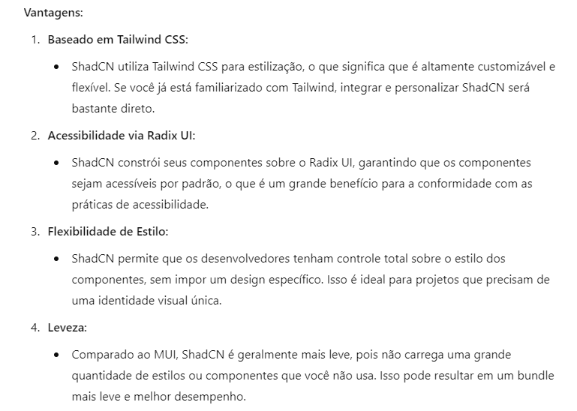
CHADCN

Slide 17
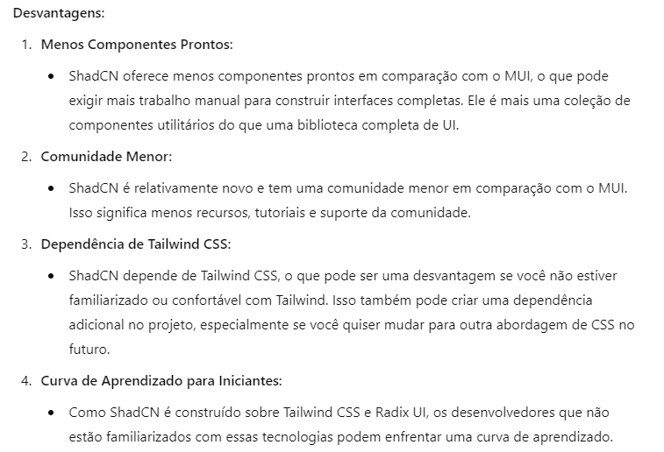
ChadCN

Slide 18
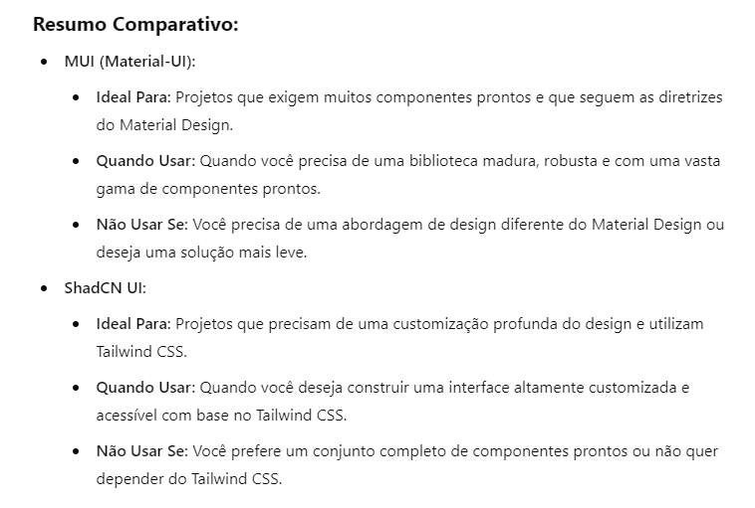
MUI Vs ChadCN

Slide 19
Exemplo

